Slide 1
SBQ- Poços de Caldas MG -1995
FIC 2024
HIDROGENAÇÃO CATALÍTICA DE POLIBUTADIENO

Slide 2
Finalidade de um Artigo Científico
Comunicar os resultados de pesquisas, ideias e debates de uma maneira clara, concisa e fidedigna.
Um artigo reflete a análise de um dado assunto, num certo período de tempo.
Serve de meio de comunicação e de intercâmbio de ideias entre cientistas da sua área de atuação.
http://www.inf.ufsc.br/~renato.cislaghi/writing/01_Finalidade.htm

Slide 3
- Por que fazer a pesquisa?
O QUE LEVOU VC A PENSAR NESSE ASSUNTO?
- Para que realizar a pesquisa?
PODEREMOS USAR ESSE CONHECIMENTO?
WWW.USP.BR

Slide 4
MÉTDODO CIENTÍFICO

Slide 5
QUESTIONAMENTO INICIAL
Quais os motivos causam dor ao meu paciente?
REVISÃO BIBLIOGRÁFICA
O que eu sei sobre o meu paciente e os seus sintomas?

Slide 6
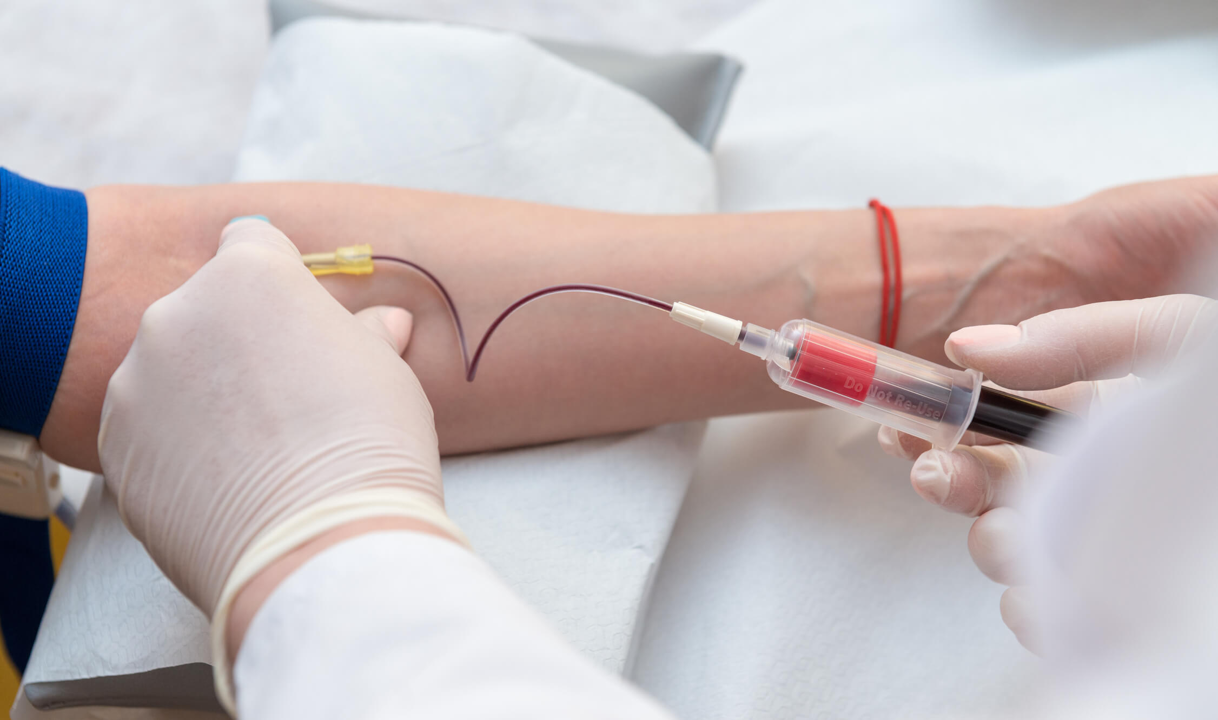
HIPÓTESES
- De acordo com os sintomas e o histórico do paciente já tenho ideia do motivo, mas antes preciso fazer alguns testes
EXPERIMENTAÇÃO
Exames de sangue, urina, etc

Slide 7
ANÁLISE DOS RESULTADOS
Verificação dos experimentos e a confirmação da hipótese inicial
CONCLUSÃO E DIVULGAÇÃO DE RESULTADOS
Validar a hipótese e divulgar a sua PESQUISA

